Slide 1


Slide 2
Le projet ASINP
Strengthening Architectures for the
Security of Identification of Natural Persons
in the EU Member States
Combatting ID-Fraud
Methodology

Slide 3
Etude comparative des systèmes de gestion de l’identité de 17 pays de l’Union européenne
Contexte, objectifs et méthode
Service public fédéral Intérieur
Direction générale Institutions et Population
(www.ibz.rrn.fgov.be)
This publication reflects the views only of the author, and the European Commission cannot be held responsible for any use which may be made of the information contained therein.

Slide 4

L’identité
est la relation entre une personne biologique et un jeu unique de paramètres qui la décrivent: les paramètres biométriques d’une part, les paramètres sociétaux d’autre part.
- La conception sociétale de l’identité est largement utilisée en Europe dans le droit civil ; l’identité est isomorphe à la filiation.
- Dans le monde réel: l’identité est circonscrite par les attributs constitutifs de l’état civil (le nom patronymique et le(s) prénom(s), la date et le lieu de naissance , la nationalité et le sexe).
- L’identité publique originelle et originale, unique, stable et permanente est attestée et garantie par l’Etat ; c’est celui-ci qui fixe les règles selon lesquelles sont attribués les éléments constitutifs de l’id.

Slide 5
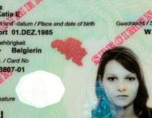
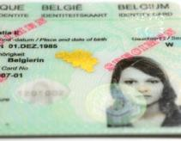
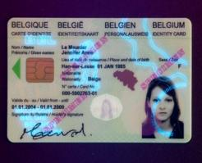
Fraude à l’identité
A cause des éléments de sécurité, la falsification est devenue très difficile
        OVI
        CLI
        UV
        ….
Exemples

Slide 6


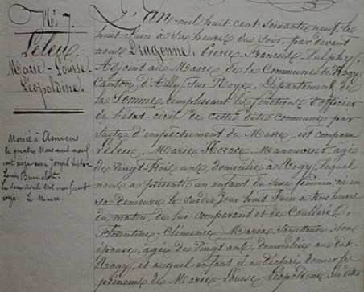
Déplacement de la fraude
Renforcements des sécurités intégrées dans les documents d’identité →
les fraudeurs cherchent et opèrent via les points faibles de la chaîne de l’identification
Semble être Déclare être Falsification de documents-sources

Slide 7
Dimension européenne de la fraude
Libre circulation des personnes au sein de l’UE
Les faiblesses du système d’identification dans un pays de l’UE ont des répercussions dans les autres Etats membres.
Nous sommes tous concernés !

Slide 8
Le projet ASINP: historique et contexte
Initiatives de la Belgique durant la Présidence européenne dans le domaine de la prévention de la criminalité liée à l’identité:
Projet pilote ASINP → 8 pays de l’UE : étude conceptuelle et contextuelle de l’architecture du système de gestion de l’identité dans ces 8 pays et analyse des points forts et des points faibles (SWOT).
Idée : étendre aux autres pays de l’UE , dans le cadre de la procédure du Targeted call for proposals (Financial and economic crime 2010 → programme de subventions qui mentionnait 11 actions éligibles dont : identity theft, preventing and combatting identity theft and identity fraud and promoting the identity management, faciliting the investigations and proceeding in the framework of identity related crime.

Slide 9
Le projet ASINP: historique et contexte (suite)
Conférence sur la fraude à l’identité au Parlement européen le 27 et 28 mai 2010 (Orateurs → présentations sur la fraude à l’identité spécialement dans la sphère financière et dans le cyberspace).
Préparation d’un projet de conclusions sur la prévention de la criminalité liée à l’identité et la lutte contre ce phénomène et sur la gestion de l’identité, y compris la mise en place et le développement d’une coopération structurée permanente entre les États membres de l’Union européenne. Adoption par le Conseil le 2 décembre 2010.

Slide 10
Le projet ASINP: historique et contexte (suite)
Grant Agreement Avril 2011 avec 4 partenaires : Portugal, Roumanie, France et Office des Étrangers.
Marché Public pour la collecte et le traitement des réponses au questionnaire ASINP pour le compte du SPF Intérieur – Direction générale Institutions et Population -> Attribution à Regioplan. (nov 2011)
Site Survey
Rapport définitif

Slide 11



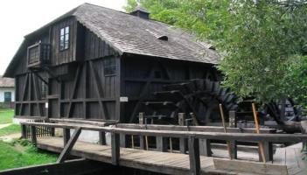
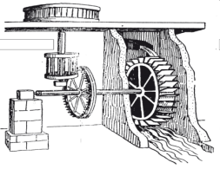
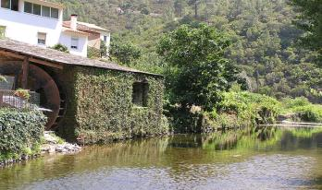
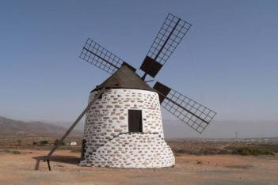
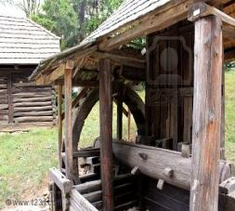
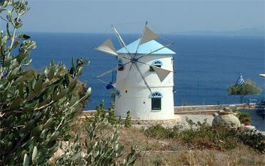
Etude comparative: approche par processus
Diversité des systèmes → difficile de comparer
France
Royaume-Uni
Pays-Bas
Portugal
Hongrie
Espagne
Roumanie
Grèce

Slide 12
Approche générique architecture conceptuelle et contextuelle
Permet:
de comparer les systèmes au niveau des activités, de la qualité et des risques
de disposer d’un document standard et générique conceptuel sur les systèmes de gestion de l’identité basé sur les sous-systèmes:
- création
- enregistrement
- copie utilisation
Objectifs:
identifier les faiblesses et les forces des systèmes en incluant l’événement déclencheur et les implications des différents risques
comparer les différents systèmes nationaux en vue de réaliser une analyse SWOT et de déterminer les mesures éventuelles qui s’imposent pour réduire les risques

Slide 13
II. La méthode : site survey via un questionnaire en ligne (questionnaire)
But du questionnaire et méthode
1) Description des activités, des informations et des acteurs dans le système de gestion national
2) Evaluation de la qualité des différents sous-systèmes et les éléments subséquents
3) Evaluation par chaque pays participant des risques au regard de la sécurité de l’information
L’architecture développée dans le questionnaire a été utilisée lors du projet pilote.

Slide 14
II. La méthode : site survey via un questionnaire en ligne (questionnaire) (suite)
Méthode
Recherche des responsables officiels de gestion de l’identité dans les pays de l’U.E: le plus souvent, différents départements sont concernés → en général, par pays, 1 personne a coordonné la recherche des informations auprès des services compétents
Questionnaire en ligne accessible via Internet : un accompagnement a été prodigué aux personnes chargées de compléter le questionnaire

Slide 15
Le questionnaire: 4 sections
Le processus de création (création d’une identité officielle)
Le processus d’enregistrement des nationaux résidant dans le pays (enregistrement d’une identité administrative et mobile (carte d’identité))
Le processus d’enregistrement des non-nationaux
Le processus de copie/utilisation

Slide 16
Analyse des réponses
Pour chacun de ces niveaux: 4 parties:
1) partie descriptive: schéma représentant chaque sous- processus
2) analyse concernant la qualité: évaluation générale du sous- processus ( Très Faible- Faible- Moyen- Bon Très Bon) et analyse de risques: table d’aversion aux risques
3) analyse des forces et faiblesses (SWOT)
4) résumé par pays

Slide 17
Analyse des réponses: analyse de risques
Probabilité
Impact
0 = invraisemblable
1= vraisemblable
2= possible
3= probable
4= avéré
5= fréquent
0= insignifiant
1= léger
2= moyen
3 = grave
4= critique
5= catastrophique

Slide 18
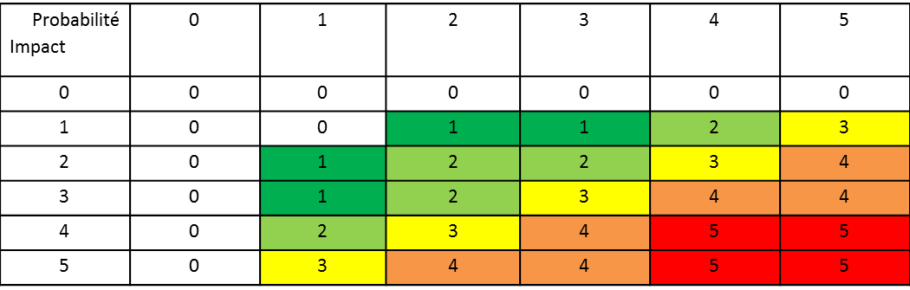
Analyse des réponses: table d’aversion aux risques

Slide 19
Analyse de risques: risque acceptable - risque inacceptable
Risque acceptable
Risque inacceptable
Niveau 0: pas de risque
Niveau 1 : risque négligeable (on surveille sporadiquement la situation)
Niveau 2: risque faible: on surveille régulièrement la situation
Niveau 3= risque moyen/inacceptable : on doit mettre une solution en place dans les 12 mois et on surveille périodiquement
Niveau 4 : risque élevé, insupportable: on doit mettre en place une solutions dans les 3 mois
Niveau 5 : risque vital: la solution doit être immédiate.

Slide 20
III. Structure du questionnaire
Les 4 sections
Création
enregistrement des nationaux
enregistrement des non nationaux
copie/utilisation

Slide 21
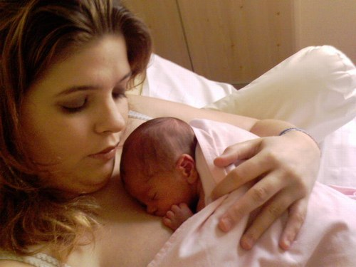
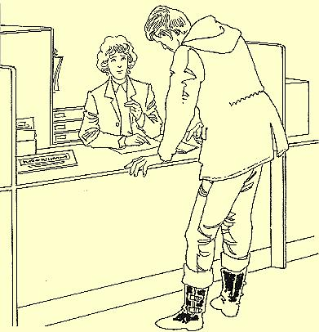
Le processus de création
La naissance

Slide 22
Schéma contextuel du processus de création

Slide 23
Sous-processus de création: activités, informations et des acteurs
Pour la naissance
  Notification et déclaration d’une naissance
  Les acteurs concernés
  L’autorité responsable
  Les informations figurant dans l’acte de naissance
  Personnalité juridique
  Modification
  Enregistrement de la naissance d’un enfant de ressortissants étrangers et des enfants nationaux nés à l’étranger
Pour le décès
  Notification du décès
  Autorité responsable
  Les informations figurant dans l’acte de décès.

Slide 24
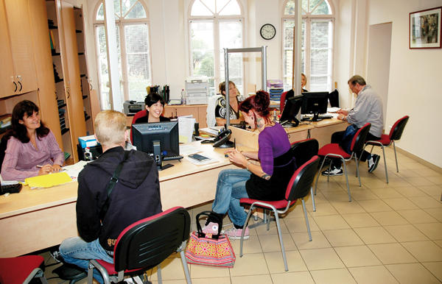
Le processus d’enregistrement

Slide 25
Résidents nationaux

Slide 26
Processus d’enregistrement des résidents nationaux
Enregistrement de l’identité administrative
Création et enregistrement
de l’identité mobile

Slide 27
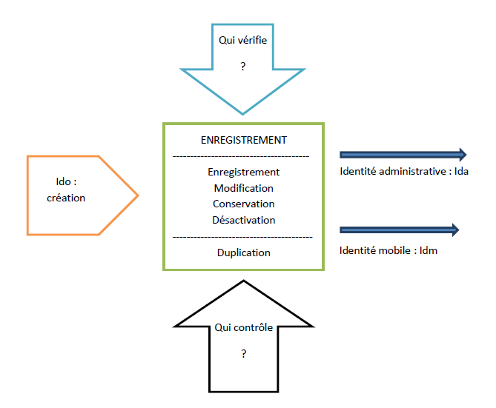
Schéma conceptuel du processus d’enregistrement

Slide 28
Résidents non-nationaux

Slide 29
Processus d’enregistrement des résidents non nationaux
a) Enregistrement de l’identité administrative
Type de systèmes d’enregistrement
  Documents sources
  Transmission
  Garantie de l’unicité
  Modification
b) Enregistrement de l’identité mobile
  Type de document
  Production

Slide 30
Schéma conceptuel de l’enregistrement des non-nationaux

Slide 31
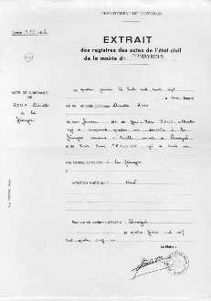
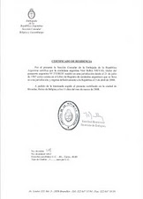
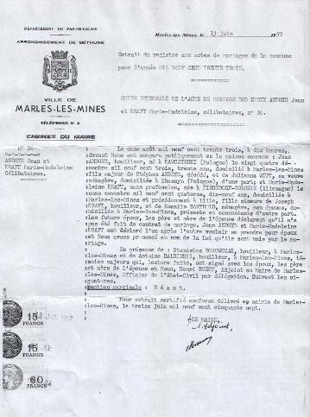
Processus de copie

Slide 32
Processus de copie
- Copie certifiée pour usage public
Types de copies certifiées;
Format des copies;
Signes de confiance;
Demandeurs et personnes auxquels les copies certifiées peuvent être délivrées
- Copie informelle pour usage privé
Types de copies autorisées pour usage privé;
Format des copies;
Demandeurs et personnes auxquels les copies certifiées peuvent être délivrées

Slide 33
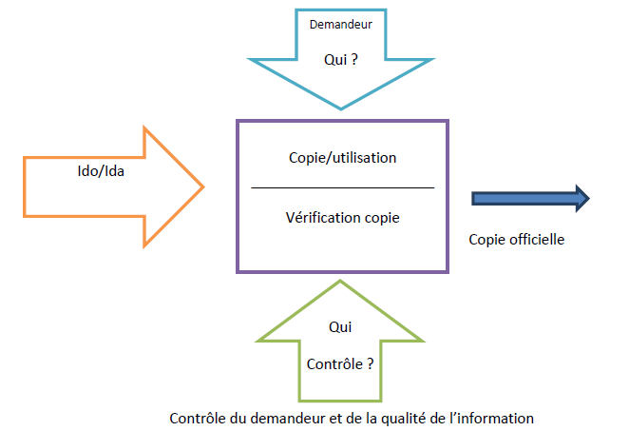
Schéma conceptuel du processus de copie/utilisation

Slide 34
Merci pour votre attention
Questions ?

